Slide 1
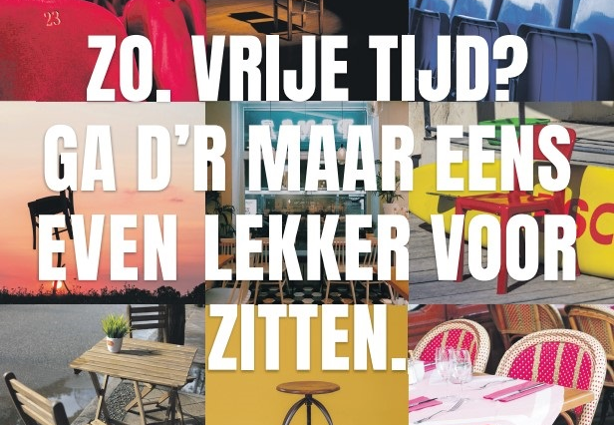
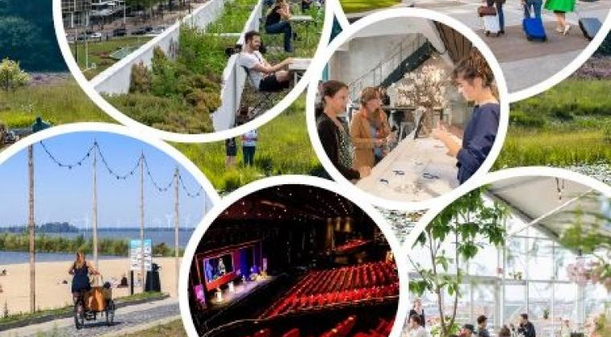
Inrichting van een gebied
LJ1-P4 - les 1 vrije tijd en recreatie in de stad

Slide 2
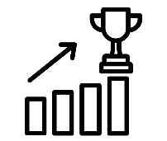
Les 1 – vrije tijd en recreatie in de stad
Begrippen
recreatie
leisure
vrijetijdsgedrag
sociale cultuur
sociale structuur
maatschappij
demografisch
Specialisatie Vrijetijd
IBS Toetsing
Kennistoets
Verantwoording
Presentatie
Week 1 | Week 2 | Week 3 | Week 4 | Week 5 | Week 6 | Week 7 | Week 8 | Week 9 | Week 10

Slide 3
Wil je iets delen? positief… minder positief…
Hoe was je weekend?
Iets waar ik/wij rekening mee moeten houden.

Slide 4
Vandaag
Dit verwacht ik van jullie!
Wat verwacht je van mij?
Thema en lessen deze periode + wiki
Vrijetijd

Slide 5
Dit verwacht ik van jou / jullie.
Je bent bijna 2e jaars dus… ik ga meer van je verwachten.
Waarom eigenlijk?
1. Omdat ik van jullie succesvolle studenten met een diploma wil maken.
2. Omdat ik jullie wil helpen om goede burgers te worden.
3. Omdat jullie na een stage ouder, wijzer, verstandiger en slimmer zijn geworden.
Dus graag.
Meer aandacht + focus dan in periode 2.
Minder geklooi tijdens de les.
Maar ook net zo veel gezelligheid.
Check
Wiki voor alle lessen

Slide 6
Dit kan je van mij verwachten
Mijn inzet om leuke interessante lessen te maken voor jullie.
Lessen met afwisseling.
Theorie en praktijk (opdracht)
Soms wat meer theorie
Soms wat meer praktijk
Aandacht voor de klas.
Aandacht voor jou als individuele student.
Ik ga m’n best doen om iedere vrijdag voor de les de lesinhoud op Wiki te zetten.

Slide 7
Leerdoelen - les 1 – recreatie in de stad
Aan het einde van de les:
Weet je hoe Vrijetijd een rol speelt in je IBS opdracht.
Kan je het begrip ‘leisure’ uitleggen. (en weet je hoe je het uitspreekt)
Kan je het begrip vrijetijdsgedrag uitleggen en uitleggen wat voor/welke factoren hier van invloed op zijn.
Weet je wat de piramide van Maslow is.
Kan je de piramide van Maslow uitleggen in relatie tot vrije tijd.
Weet je wat de piramide van vrijetijdservaring is.
Kan je de piramide van vrijetijdservaring toelichten.
Je kunt het belang van recreatie in de stad uitleggen en hiervan voorbeelden geven (stads- en wijkniveau).
Je kunt recreatie in de stad toelichten op basis van geografische kenmerken.

Slide 8
Opdracht deze periode
Elke periode duurt 10 weken. Na deze periode is het zomervakantie.
Daarom staat week 9 al in het teken van toetsen en afsluiten van de periode.
Week 10 is de herkansing van deze periode.
Inhoudelijk ben je daardoor 8 weken met het deze specialisatie en IBS bezig.

Slide 9
Opdracht deze periode
IBS opdracht <> VT
De opdrachtgever vindt de volgende onderdelen belangrijk:
Mogelijkheid tot recreatie
Duurzaamheid op het gebied van water en energie
Het stimuleren van een gezonde leefstijl
En het vergroten van de leefbaarheid van het gebied
Het optimaliseren van reststromen
Vrijetijd
Gebied: Harmoniepark
Vraagstuk Vrijetijd: Hoe kan in het gebied in én rondom de BSO meer ruimte komen voor
kleinschalige activiteiten voor buurtbewoners, BSO-kids en hun gasten?

Slide 10
Wat is recreatie?

Slide 11
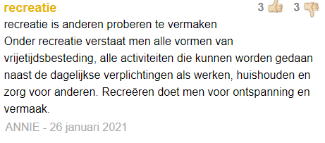
Wat is recreatie?

Slide 12
Wat is vrije tijd?
Leisure: Engelse benaming UK en VS voor vrije tijd

Slide 13
Wat is vrijetijd?
Definitie Vrijetijd: vrije tijd is alle tijd die overblijft na aftrek van de externe en noodzakelijke verplichtingen.
Noodzakelijke verplichtingen zijn: slapen, eten, school, werk, hygiëne.
Objectieve benadering = tijd en gedrag (feiten)
Hoeveel vrije tijd heeft iemand?
Wat doet iemand wanneer in zijn vrijetijd?
Subjectieve benadering = beleving (mening)
Hoe ervaart iemand vrijetijd/leisure?

Slide 14
Vrijetijdsgedrag
Dit is van invloed op vrijetijdsgedrag.
de maatschappij
sociale structuur
sociale cultuur

Slide 15
Vrijetijdsgedrag: maatschappij
Wat wordt er bedoeld met de “maatschappij”?

Slide 16
Maatschappij
Wat wordt er bedoeld met de “maatschappij”?
Meestal bepaald door landsgrenzen.
Gebruiken en gewoontes in een land.
De manier waarop de staat is ingericht.
Flitsopdracht: 2 minuten
Zoek op: Wat kenmerkt de maatschappij van Nederland?

Slide 17
Maatschappij =
In een samenleving word je geboren en vervul je als individu verschillende rollen: buurman, zoon/dochter, medesupporter, iemand die dezelfde taal spreekt, etc.
Een samenleving wordt een maatschappij wanneer taken en verantwoordelijkheden van hogerhand (de regering) zijn georganiseerd en gereguleerd, in instituties zoals onderwijs, gezondheidszorg en rechtspraak.

Slide 18
Maatschappij =
Democratie
Rechtsstaat
Sociale rechten
Belasting
Vrijheid: geloof, mening, levensstijl,
Vereniging
Zelfbeschikking (je eigen keuzes kunnen maken)
Gelijke behandeling
Verbod op discriminatie
Elkaar helpen

Slide 19
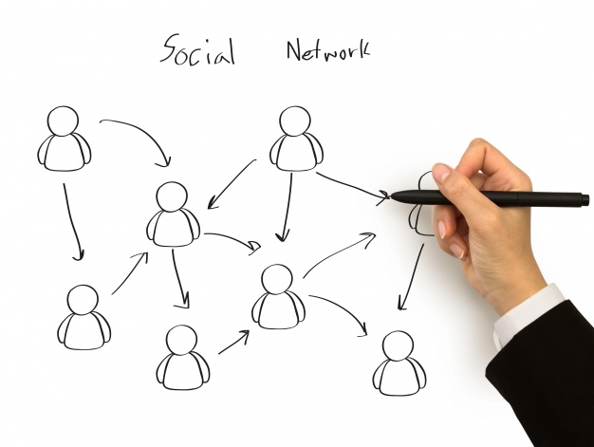
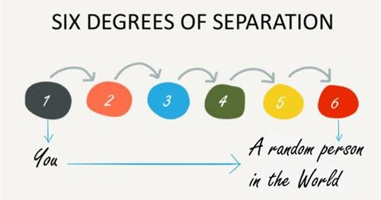
Vrijetijdsgedrag: sociale structuur
Six degrees of separation
Sociale netwerken
Verschillende sociale structuren
Bijvoorbeeld (sport en wijk)verenigingen
Vrienden en familie
Buren
Verschillende posities/rollen die je kan hebben in een sociale structuur.

Slide 20
Sociale structuur: Six degrees of separation

Slide 21
Vrijetijdsgedrag: sociale cultuur
Invulling van de sociale structuur (hoe)
Cultuur: alles wat de mens heeft voortgebracht
Materieel: wijken, monumenten, kerken, concertgebouwen
Immaterieel: manier van samen leven, emoties delen, hoe men met elkaar om gaat, (ongeschreven) regels,
Cultuur: het geheel aan waarden, normen, opvattingen, instituties en tradities, taal dat een samenleving of een groep mensen kenmerkt.

Slide 22
Inrichten van een gebied
Door te rekening te houden met de
Sociale cultuur, sociale structuur, en de maatschappij.
kan je je gebied beter inrichten.
Vrijetijd
Gebied: Harmoniepark
Vraagstuk Vrijetijd: Hoe kan in het gebied in én rondom de BSO meer ruimte komen voor kleinschalige activiteiten voor buurtbewoners, BSO-kids en hun gasten?

Slide 23
Wat moet je doen om dit toe te passen voor het inrichten van een gebied?
Doelgroep analyse
Gebiedsonderzoek

Slide 24
Vrijetijdsbesteding in de buurt (IBS)
Welke grote vrijetijdsvoorzieningen / recreatievoorzieningen zijn er?
Welke kleine recreatievoorzieningen zijn er?
Welke logische recreatievoorzieningen zijn er NIET?
Welke mogelijkheden zie jij voor de buurt?
Wat is de samenstelling van de bevolking in deze buurt?
Demografisch = volkbeschrijven: leeftijd, geslacht, nationaliteit, geloof, gezinsamenstelling, etc.
Welke behoeften hebben de bewoners op dit gebied?
Passen hun behoeften in de omgeving?
Zijn hun behoeften realistisch?
Zijn hun behoeftes te verklaren (maatschappij, sociale netwerken, sociale cultuur)?

Slide 25
Opdracht
Beschrijf de huidige bezoekers van de spoorzone door onderzoek te doen naar de sociale cultuur en sociale structuur waar ze inzitten.
Doe dit in ….-tallen
Maak hiervan een ‘bezoekersprofiel’
Dit profiel is een tekening van ‘jouw bezoeker’ met korte onderbouwing.
Deze wordt per groep gepresenteerd aan einde van de les.

Slide 26
Einde

